Slide 1
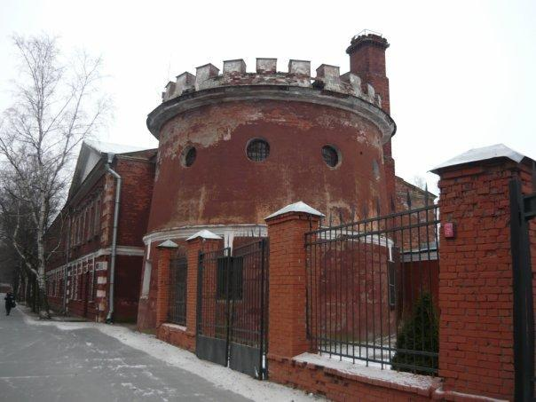
В 1723 г. заложили крепость на острове Котлин. Ее назвали Кронштадт (Коронный остров). С этого
времени русские
военные корабли
получили надежную
базу на Балтике.

Slide 2
1704 г. Русские отряды овладели Нарвой, Ивангородом. Русская армия ушла воевать со шведами в Литву, затем в Польшу, Украину.

Slide 3
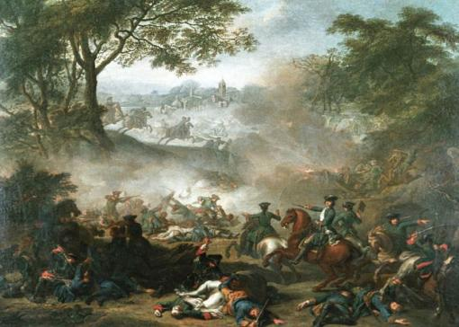
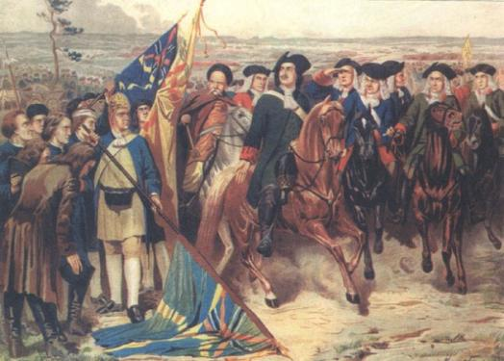
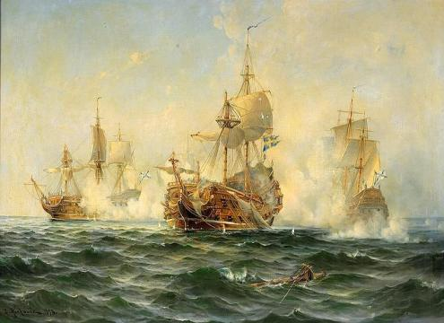
1705-1707 гг. Шведские солдаты, стоявшие за рекой Сестрой, совершали набеги на Каменный остров. Пытались добраться по льду Финского залива до Котлина, но заблудились. Шведские корабли господствовали на Балтике, бороздили воды Финского залива, подходили к Кроншлоту. 1710-1711 гг. После победы Русской армии под Полтавой военные действия развернулись на берегах Балтики. Русский войска осадили крепость Кексгольм (Корелу). Ее гарнизон сдался.

Slide 4
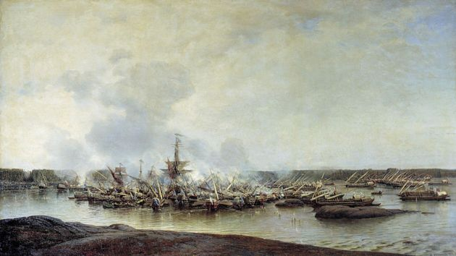
1711-1714 гг. Русская армия одержала победы в Прибалтике. Шведы покинули побережье Балтийского моря, Карельский перешеек. 1714-1721 гг. Военный действия развернулись на Балтийском море.

Slide 5
1721 г. –
Ништадтский мир.
Скульптура «Мир и
Изобилие», посвященная этому событию.

Slide 6
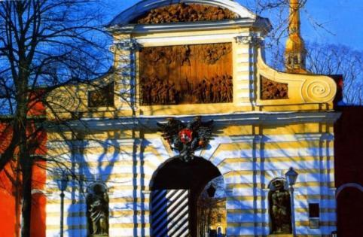
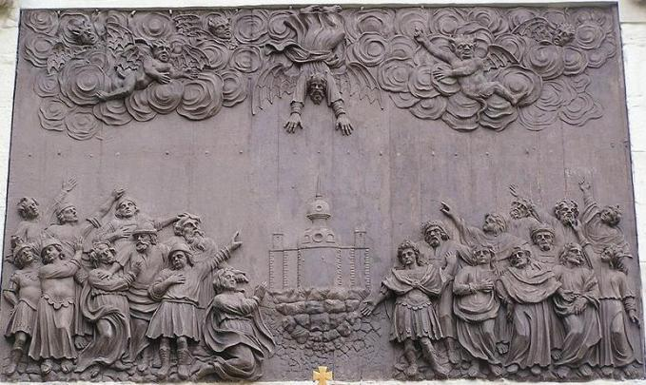
Низвержение Симона-волхва
апостолом Петром
Петровские
ворота

Slide 7
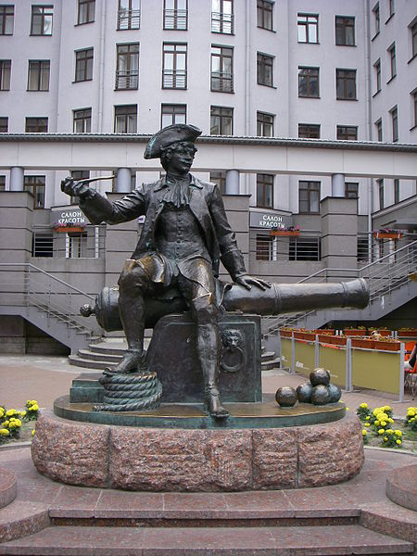
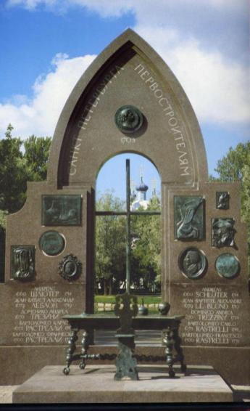
Памятник первым
строителям Санкт- Петербурга
Памятник
Василию Корчмину

Slide 8
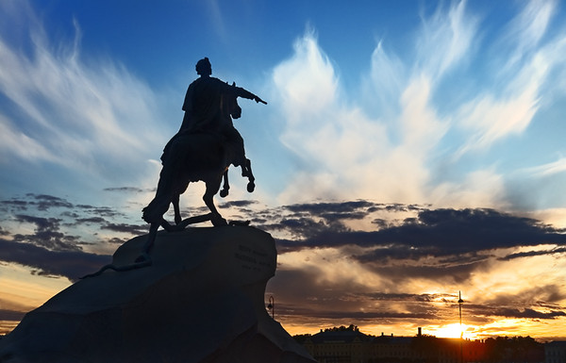
Красуйся, град Петров, и стой
Неколебимо, как Россия,
Да умирится же с тобой
И побежденная стихия;
Вражду и плен старинный свой
Пусть волны финские забудут
И тщетной злобою не будут
Тревожить вечный сон Петра.

